Slide 1
ZARUBLJENA KUPA

Slide 2
Ako se kupa presiječe sa ravni koja ne sadrži vrh kupe, paralelno ravni osnove, dio kupe između osnove i presječne ravni je tijelo koje se naziva zarubljena kupa.

Slide 3
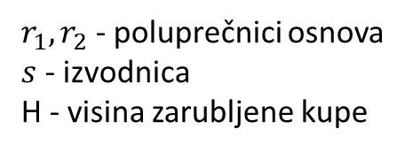
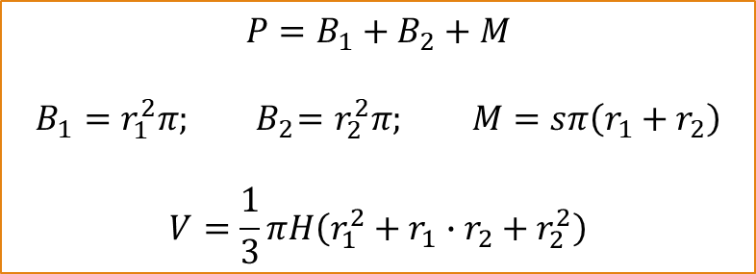
$r_{1}, r_{2}$ - poluprečnici osnova
$s$ - izvodnica
H - visina zarubljene kupe
$$s^{2}=H^{2}+{\left(r_{1}−r_{2}\right)}^{2}$$
$$P=B_{1}+B_{2}+M$$
$$B_{1}=r_{1}^{2}π;{ B}_{2}=r_{2}^{2}π; M=sπ\left(r_{1}+r_{2}\right)$$
$$V=\frac{1}{3}πH\left(r_{1}^{2}+r_{1}∙r_{2}+r_{2}^{2}\right)$$

Slide 4
Zadaci:
Dužine poluprečnika i izvodnice zarubljene kupe su 7 cm, 4 cm i 5 cm. Odrediti površinu i zapreminu zarubljene kupe.
Kod prave zarubljene kupe važi $r_{2}:r_{1}:s=3:11:7$ i zapremina iznosi $6520π{cm}^{3}.$ Naći njenu površinu.
Naći površinu i zapreminu kupe ako je: a) $r_{1}=6, r_{2}=2, H=3$
b) $r_{1}=7, r_{2}=2, s=13$
c) $s=17, r_{2}=2, H=15$

